Slide 1

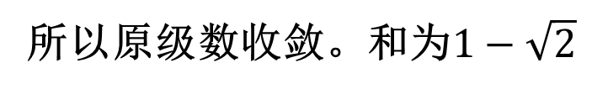
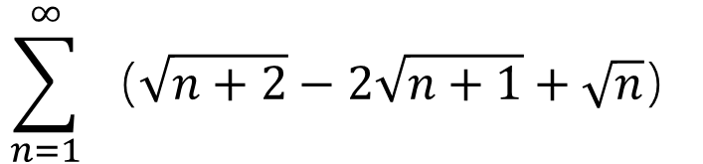
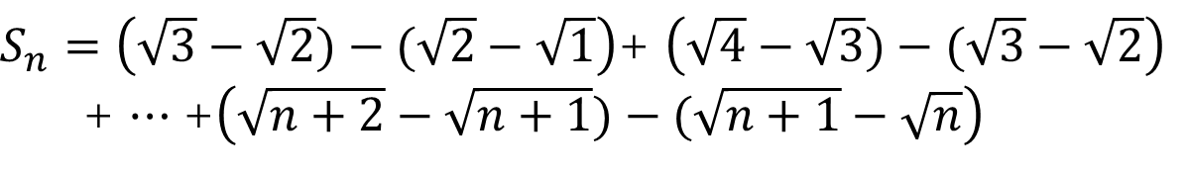
数项级数的审敛法
习题6.1 1.用定义判断敛散性，如收敛求和
$$\sum_{n=1}^{∞}{（\sqrt{n+2}−2\sqrt{n+1}+\sqrt{n}）}$$
（3）
$$u_{n}=（\sqrt{n+2}−\sqrt{n+1})−(\sqrt{n+1}−\sqrt{n}）$$
$S_{n}=（\sqrt{3}−\sqrt{2})−(\sqrt{2}−\sqrt{1}）$+ $（\sqrt{4}−\sqrt{3})−(\sqrt{3}−\sqrt{2}）$
+ $⋯$+$（\sqrt{n+2}−\sqrt{n+1})−(\sqrt{n+1}−\sqrt{n}）$
$=−(\sqrt{2}−\sqrt{1})$+ $(\sqrt{n+2}−\sqrt{n+1})$
$∴ \lim_{n→∞}{S_{n}} =\lim_{n→∞}{[(1−\sqrt{2})}\text{+} (\sqrt{n+2}−\sqrt{n+1})$]
$$=1−\sqrt{2}$$
所以原级数收敛。和为$1−\sqrt{2}$

Slide 2
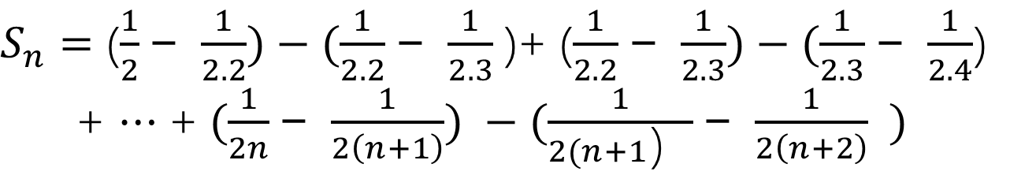
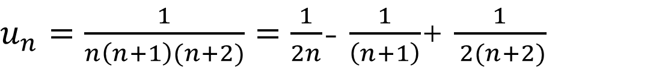
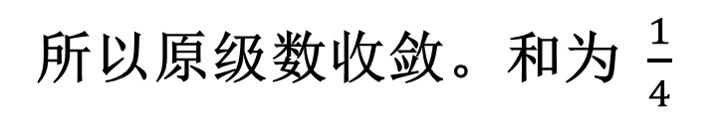
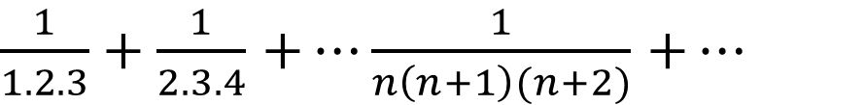
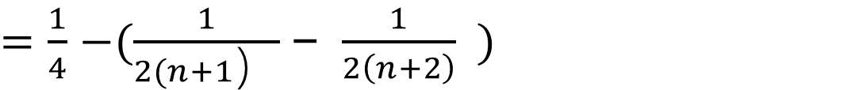
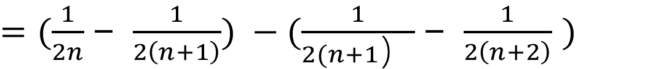
（5）
$\frac{1}{1.2.3}+\frac{1}{2.3.4}$ $+⋯\frac{1}{n\left(n+1\right)(n+2)}$ $+⋯$
$u_{n}=\frac{1}{n\left(n+1\right)(n+2)}=\frac{1}{2n}$- $\frac{1}{\left(n+1\right)}$+ $\frac{1}{ 2(n+2)}$
$=(\frac{1}{2n}\text{− }\frac{1}{2\left(n+1\right)}) −(\frac{1}{2(n+1）}\text{− }\frac{1}{2\left(n+2\right)}$ $)$
$S_{n}=$ ($\frac{1}{2}\text{− }\frac{1}{2.2})−(\frac{1}{2.2}\text{− }\frac{1}{2.3}$)+ ($\frac{1}{2.2}\text{− }\frac{1}{2.3})−(\frac{1}{2.3}\text{− }\frac{1}{2.4}$)
+ $⋯$+$(\frac{1}{2n}\text{− }\frac{1}{2\left(n+1\right)}) −(\frac{1}{2(n+1）}\text{− }\frac{1}{2\left(n+2\right)} )$
$=\frac{1}{4}$ $−(\frac{1}{2(n+1）}\text{− }\frac{1}{2\left(n+2\right)} )$
$∴ \lim_{n→∞}{S_{n}} =$ $\frac{1}{4}$
所以原级数收敛。和为 $\frac{1}{4}$

Slide 3
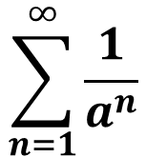
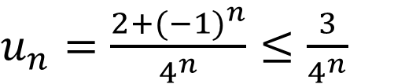
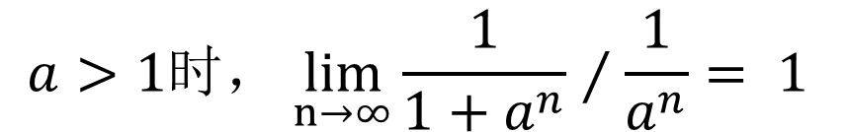
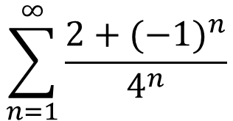
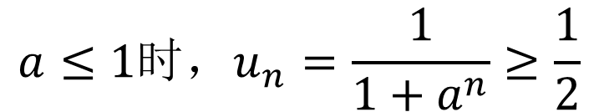
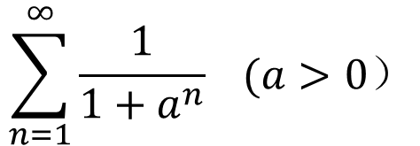
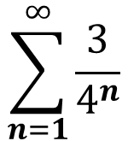
习题6.2 1.用比较法判断敛散性：
$$\sum_{n=1}^{∞}{\frac{2+{(−1)}^{n}}{4^{n}}}$$
（5）
$$\sum_{n=1}^{∞}{\frac{3}{4^{n}}}$$
$u_{n}=\frac{2+{(−1)}^{n}}{4^{n}}$ $≤$ $\frac{3}{4^{n}}$
是收敛的
由比较法知，原级数收敛
$$\sum_{n=1}^{∞}{\frac{1}{1+a^{n}} (a>0）}$$
（7）
$${a≤1时，u}_{n}=\frac{1}{1+a^{n}}≥\frac{1}{2}$$
由必要性知级数发散
$a>1时，\lim_{n→∞}{\frac{1}{1+a^{n}}⁄\frac{1}{a^{n}}}=$ $1$
$$\sum_{n=1}^{∞}{\frac{1}{a^{n}}}$$
是收敛的
由比较法的极限形式知，原级数收敛

Slide 4
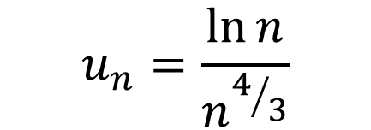
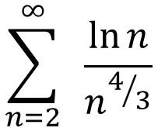
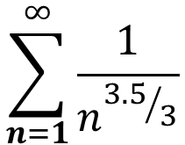
$$\sum_{n=2}^{∞}{ \frac{\ln{n}}{n^{4/3}}}$$
$$u_{n}=\frac{\ln{n}}{n^{4/3}}$$
（8）
$\lim_{n→∞}{\frac{\ln{n}}{n^{4/3}}⁄\frac{1}{n^{{3.5}/3}}}=$ $\lim_{n→∞}{\ln{n}⁄n^{{0.5}/3}}=$ $0$
$$\sum_{n=1}^{∞}{\frac{1}{n^{{3.5}/3}}}$$
是收敛的
由比较法的极限形式知，原级数收敛

Slide 5
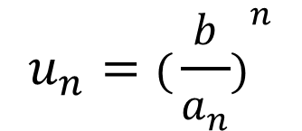
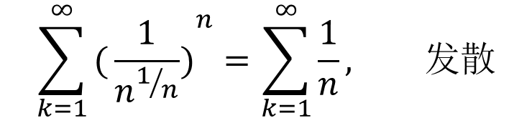
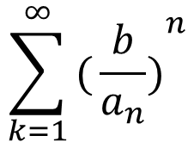

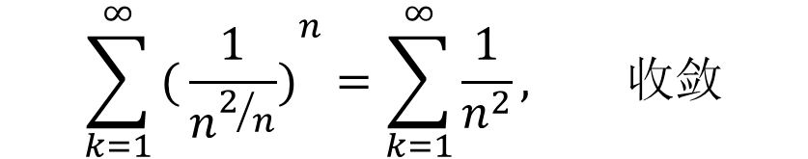
$$\sum_{k=1}^{∞}{{({\frac{b}{a_{n}})}}^{n}}$$
（14）
其中$a_{n}→a,a_{n}$,b, a 均为正数
$$u_{n}={({\frac{b}{a_{n}})}}^{n}$$
$\lim_{n→∞}{\sqrt[n]{u_{n}}}=\lim_{n→∞}{\frac{b}{a_{n}}}=\frac{b}{a}$
所以,由根值法知 b< a 时，级数收敛； b> a 时，级数发散
b= a 时，不定。例如
$$\sum_{k=1}^{∞}{{({\frac{1}{n^{2/n}})}}^{n}=\sum_{k=1}^{∞}{\frac{1}{n^{2}}, 收敛}}$$
$$\sum_{k=1}^{∞}{{({\frac{1}{n^{1/n}})}}^{n}=\sum_{k=1}^{∞}{\frac{1}{n}, 发散}}$$

Slide 6
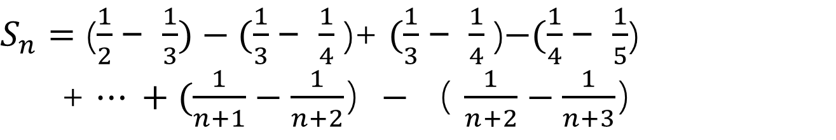

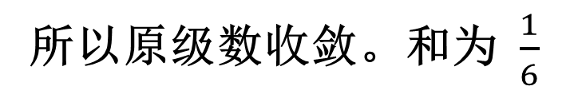
习题6.2 6.已知$a_{n}=\int_{0}^{1}{x^{2}}{\left(1−x\right)}^{n}dx(n=1,2,⋯)$,
$$\sum_{n=1}^{∞}{a_{n}}$$
证明 收敛，并求和
$a_{n}=\int_{0}^{1}{x^{2}}{\left(1−x\right)}^{n}dx$= $\int_{0}^{1}{{(1−t)}^{2}}t^{n}dt$ (t=1-x)
= $\int_{0}^{1}{{(1−2t+t}^{2})}t^{n}dt$
$=\frac{1}{n+1}−\frac{2}{n+2}+\frac{1}{n+3}=(\frac{1}{n+1}−\frac{1}{n+2}$）-（ $\frac{1}{n+2}−\frac{1}{n+3}$）
$S_{n}=$ ($\frac{1}{2}\text{− }\frac{1}{3})−(\frac{1}{3}\text{− }\frac{1}{4}$)+ $(\frac{1}{3}\text{− }\frac{1}{4}$)$−(\frac{1}{4}\text{− }\frac{1}{5}$)
+ $⋯ +(\frac{1}{n+1}−\frac{1}{n+2}$）$−$（ $\frac{1}{n+2}−\frac{1}{n+3}$）
$=\frac{1}{6}$ $−\text{（} \frac{1}{n+2}−\frac{1}{n+3}\text{）}$
所以原级数收敛。和为 $\frac{1}{6}$
$∴ \lim_{n→∞}{S_{n}} =$ $\frac{1}{6}$

Slide 7
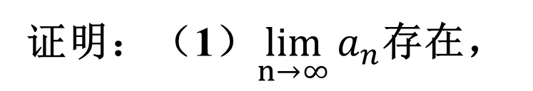
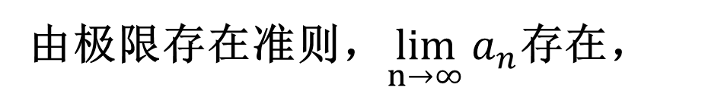
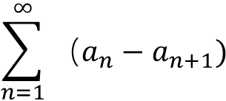
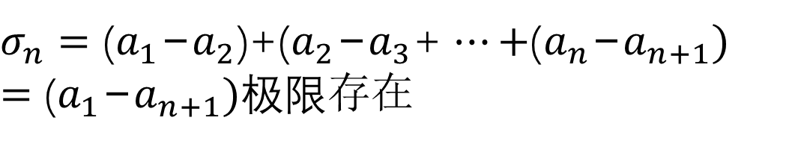

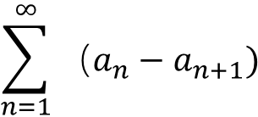
7.设$a_{1}=2，a_{n+1}=\frac{1}{2}(a_{n}+ \frac{1}{a_{n}} \text{)}，(n=1,2,⋯)\text{,}$
证明：（1）$\lim_{n→∞}{a_{n}}$存在，
$$\sum_{n=1}^{∞}{{\text{(}\frac{a_{n}}{a_{n+1}}\text{− }1) }_{ }}$$
（2） 收敛，
证明$\text{：}\text{（}\text{1}\text{）}a_{n}>0，a_{n+1}=\frac{1}{2}(a_{n}+ \frac{1}{a_{n}} \text{)}≥1$，有下界
又$a_{n+1}−a_{n}=\frac{1}{2}(a_{n}+ \frac{1}{a_{n}} \text{)}−a_{n}=\frac{1−{a_{n}}^{2}}{2a_{n}}≤0$，单调下降
由极限存在准则，$\lim_{n→∞}{a_{n}}$存在，
（2）
${\text{(}\frac{a_{n}}{a_{n+1}}\text{− }1)=\frac{a_{n}−a_{n+1}}{a_{n+1}}≥0 }_{ }$，且${\text{(}\frac{a_{n}}{a_{n+1}}\text{− }1)≤a_{n}−a_{n+1}}_{ }$
$$\sum_{n=1}^{∞}{{{（a}_{n}−a_{n+1})}_{ }}$$
$σ_{n}=$ ($a_{1}\text{−}a_{2}$)+($a_{2}\text{−}a_{3}$+ $⋯\text{+}\text{(}a_{n}\text{−}a_{n+1})$
$=$ $\text{(}a_{1}\text{−}a_{n+1})极限$存在
的部分和
$$\sum_{n=1}^{∞}{{{（a}_{n}−a_{n+1})}_{ }}$$
收敛
由比较法知，原级数收敛。

Slide 8
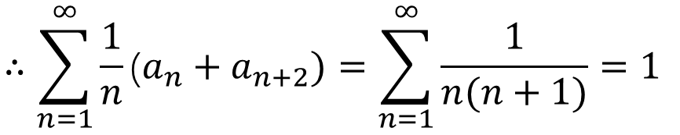
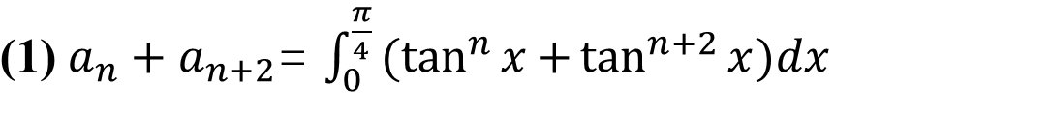
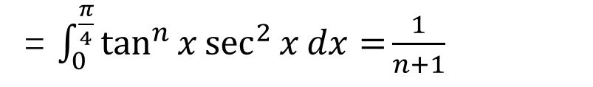

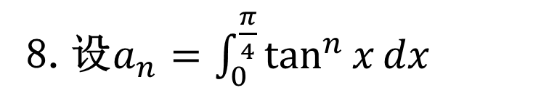

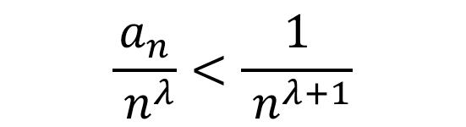
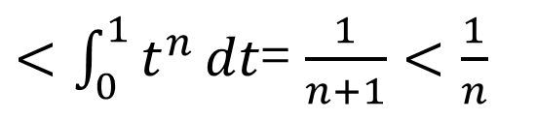

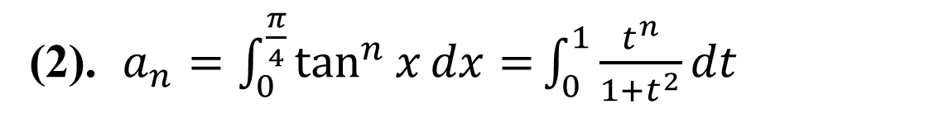
8.设$a_{n}=\int_{0}^{\frac{π}{4}}{\tan^{n}{x}{dx}}$
$$\sum_{n=1}^{∞}{{\frac{1}{n}\text{(}a_{n}+a_{n+2}) }_{ }}$$
(1)求 的值；
$$\sum_{n=1}^{∞}{{\frac{a_{n}}{{ n}^{λ}} }_{ }}$$
(2)试证：对任意常数$λ>0$，级数 收敛
$\text{(1)}$ $a_{n}+a_{n+2}$= $\int_{0}^{\frac{π}{4}}{{(tan}^{n}{x}{+\tan^{n+2}{x})dx}}$
= $\int_{0}^{\frac{π}{4}}{\tan^{n}{x}{\sec^{2}{x}dx=}\frac{1}{n+1}}$
$$∴\sum_{n=1}^{∞}{{\frac{1}{n}\text{(}a_{n}+a_{n+2})=\sum_{n=1}^{∞}{{\frac{1}{n(n+1)}=1}_{ }}}_{ }}$$
(2). $a_{n}=\int_{0}^{\frac{π}{4}}{\tan^{n}{x}{dx=}}\int_{0}^{1}{\frac{t^{n}}{1+t^{2}}{dt}}$
$<\int_{0}^{1}{t^{n}{dt}}$= $\frac{1}{n+1}$ $<$ $\frac{1}{n}$
$$\frac{a_{n}}{{ n}^{λ}}<\frac{1}{{ n}^{λ+1}}$$
$$\sum_{n=1}^{∞}{{\frac{1}{{ n}^{λ+1}}}_{ }}$$
级数 收敛
由比较法知，原级数收敛。

Slide 9
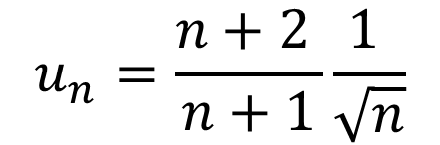
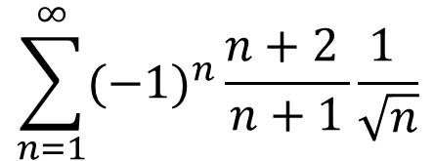
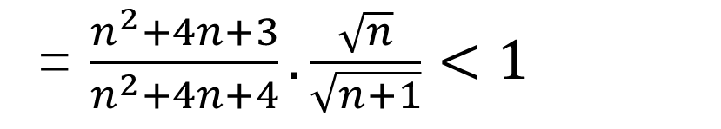
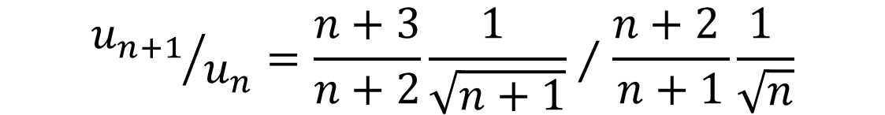
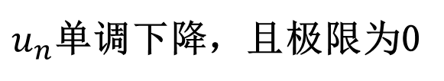
习题6.3 1. 判断敛散性：
$$\sum_{n=1}^{∞}{{(−1)}^{n}}\frac{n+2 }{n+1}\frac{1 }{\sqrt{n}}$$
$$u_{n}=\frac{n+2 }{n+1}\frac{1 }{\sqrt{n}}$$
(6)
$${u_{n+1}}/{u_{n}}=\frac{n+3}{n+2}\frac{1 }{\sqrt{n+1}}⁄\frac{n+2 }{n+1}\frac{1 }{\sqrt{n}}$$
= $\frac{n^{2}+4n+3}{n^{2}+4n+4}.\frac{\sqrt{n}}{\sqrt{n+1}}<1$
$u_{n}\text{单调下降}$，且极限为0
由莱布尼兹定理，原级数收敛

Slide 10
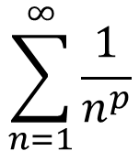
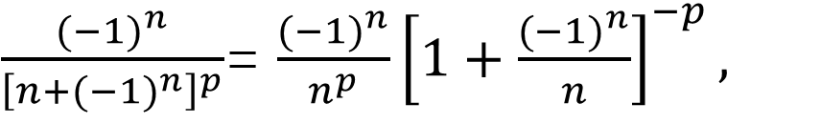
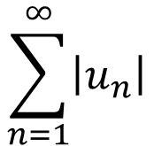






2判断敛散性,若收敛，是绝对收敛还是条件收敛？
$$\sum_{n=1}^{∞}{\frac{{(−1)}^{n}}{{\left[n+{(−1)}^{n}\right]}^{p}}, p>0}$$
(6)
$\frac{{(−1)}^{n}}{{\left[n+{(−1)}^{n}\right]}^{p}}$= $\frac{{(−1)}^{n}}{n^{p}}{\left[1+\frac{{(−1)}^{n}}{n}\right]}^{−p},$
利用泰勒公式
= $\frac{{(−1)}^{n}}{n^{p}}\left[1−p\frac{{\left(−1\right)}^{n}}{n}+o(\frac{1}{n})\right]$
= $\frac{{(−1)}^{n}}{n^{p}}−\frac{p}{n^{p+1}}+o(\frac{1}{n^{p+1}}$)
三部分为一般项的级数均收敛
$$\sum_{n=1}^{∞}{\left|u_{n}\right|}$$
$$\sum_{n=1}^{∞}{\frac{1}{n^{p}}}$$
$\lim_{n→∞}{\frac{\left|u_{n}\right|}{1⁄n^{p}}}=1$
同敛散
综上知比较法知， $p>$1原级数绝对收敛
$p≤$1原级数条件收敛

Slide 11






4.设${ u}_{n}=\int_{nπ}^{(n+1)π}{\frac{\sin{x}}{x}{dx}}$
$$\sum_{n=1}^{∞}{{u_{n}}_{ }}$$
证明 收敛；
${ u}_{n}=\int_{0}^{π}{\frac{\sin{(nπ+t)}}{nπ+t}{dt}}$, $nπ+t=x$
证：
$={(−1)}^{n}\int_{0}^{π}{\frac{\sin{t}}{nπ+t}{dt}}$,
所以$u_{n}$为交错级数
$\int_{0}^{π}{\frac{\sin{t}}{nπ+t}{dt}}\text{单调下降}$，且极限为0
由莱布尼兹定理，原级数收敛

Slide 12






补充例子
$$\sum_{n=1}^{∞}{{u_{n}}_{ }}$$
$$\sum_{n=1}^{∞}{{v_{n}}_{ }}$$
$$\sum_{n=1}^{∞}{{{(u}_{n}+v_{n})}_{ }}$$
例1.设 条件收敛
绝对收敛
证明 条件 收敛；
$$S_{n}= \sum_{n=1}^{n}{{\left|u_{n}+v_{n}\right|}_{ }}$$
证：
$$≥ \sum_{n=1}^{n}{{\left|u_{n}\right|}_{ }−\sum_{n=1}^{n}{{\left|v_{n}\right|}_{ }}}$$
前者的极限为无穷大，后者的极限存在
$S_{n}$无界
由正项级数收敛的充要条件知，所论级数非绝对收敛
故条件收敛

Slide 13






$$\sum_{n=1}^{∞}{{(−1)}^{n+1}{\text{(}\frac{1}{u_{n}}+\frac{1}{u_{n+1}}) }_{ }}$$
例2.
设 $u_{n}≠0 \lim_{n→∞}{\frac{n}{u_{n}}=1}$，
则 条件收敛，
证明$\text{：}$由已知条件知
$$\sum_{n=1}^{∞}{\frac{1}{u_{n}}{ , \sum_{n=1}^{∞}{\frac{1}{n}}}_{ }}$$
级数 同敛散，
所以，所论级数非绝对收敛，
所论级数的部分和
$S_{n}=$ ($\frac{1}{u_{1}}+\frac{1}{u_{2}}$)-($\frac{1}{u_{2}}+\frac{1}{u_{3}}$）+ $⋯\text{+}{(−1)}^{n+1}\text{(}\frac{1}{u_{n}}+\frac{1}{u_{n+1}})$
$=$ $\frac{1}{u_{1}}\text{+}{(−1)}^{n+1}\frac{1}{u_{n+1}}$
极限为 $\frac{1}{u_{1}}$
所以所论级数收敛，且为条件收敛。

Slide 14





柯西积分判别法：
$$\sum_{n=1}^{∞}{f\left(n\right),\int_{1}^{+∞}{f(x){dx}}}$$
若 $f\left(x\right) , x>0$ 非负不增，
则 同敛散。
$$\sum_{n=2}^{∞}{\frac{1}{nlnn } }$$
例3：判断级数 的敛散性
因为$\int_{2}^{+∞}{\frac{1}{xlnx }{dx}}={lnlnx }_{2}^{+∞}$= +$∞$, 发散
$$\sum_{n=2}^{∞}{\frac{1}{nlnn } }$$
所以级数 发散

